Slide 1
S-2S スペクトロメータ開発の現状
京都大学 七村拓野
第三回「ストレンジネス核物理を考える会」@RCNP

Slide 2
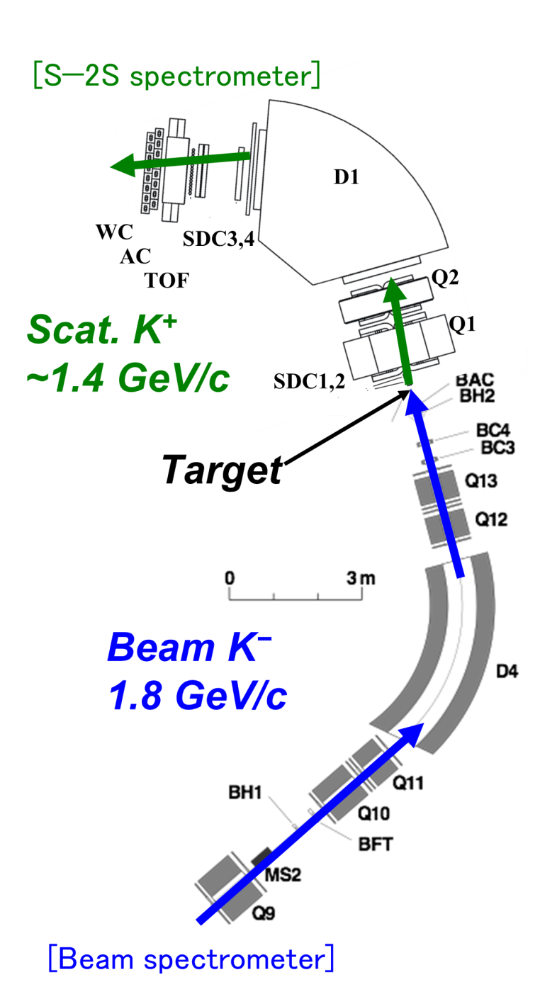
J-PARC E05 with S-2S の特色
散乱粒子用スペクトロメータ S-2S
運動量分解能 5～6×10⁻⁴
アクセプタンス ～55msr
アクティブファイバー標的
ミッシングマス分解能と標的厚の両立
検出器系
水チェレンコフ検出器によるpの高効率での排除
ビームラインの大強度化
¹²C時に現在の2倍(1.2 M K⁻/spill)を期待
¹²C(K⁻,K⁺)¹²_{Ξ}Beでの目標
ミッシングマス分解能<2 MeV (FWHM)
0<B.E.<20 MeV 領域に100イベント以上の統計

Slide 3
Yield estimation
仮定:
1.2 M K-/spill (6s)
10 g/cm²CH2 標的
生成断面積 60 nb/sr
0.95

Slide 4
S-2S Magnet の現状

Slide 5
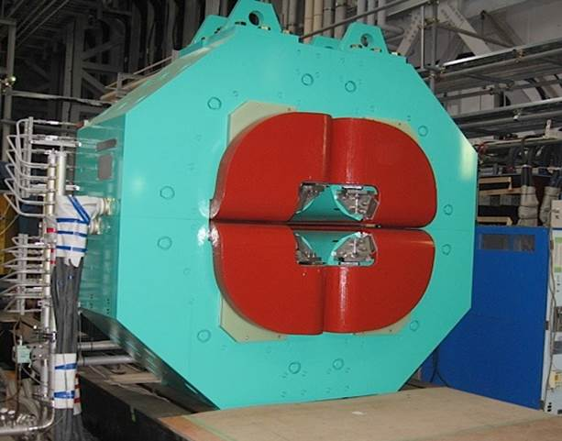
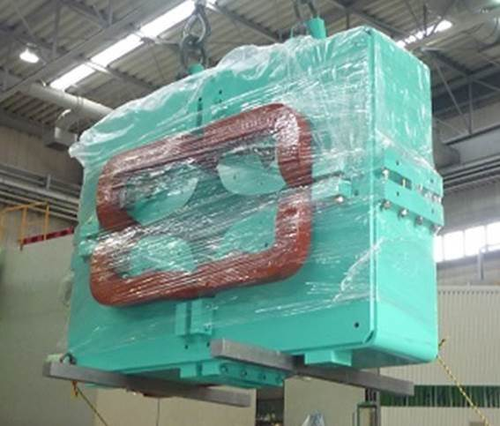
S-2S Q1, Q2 電磁石
2.4 [m]
1.54 [m]
2013年完成
2014年完成
Q1 (縦収束)
最大磁場勾配: 8.7 [T/m]
磁極間隙 : 31 [cm]
鉄重量 :37 [Ton]
幅×高さ×長さ:2.4 ×2.4 ×0.88 [m³]
Q2 (横収束)
最大磁場勾配: 5.0 [T/m]
磁極間隙 : 36 [cm]
鉄重量 :12 [Ton]
幅×高さ×長さ:2.1 ×1.54 ×0.5 [m³]
Notes:
S-2Sを構成する2台の四重極電磁石、Q1, Q2電磁石の写真です。

Slide 6
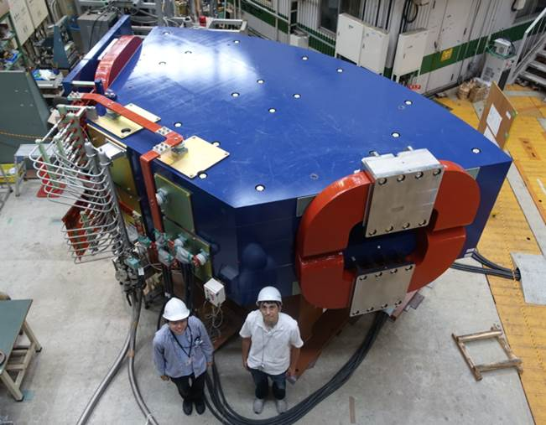
S-2S D1 電磁石
エンドガード:漏れ磁場を抑え、検出器への磁場の影響を減らす
K+
中心軌道3650 m
(半径3 m , 70°)
定格電流:2500 [A]
最大中心磁場:1.475 [T]
中心運動量: 1.38 [GeV/c]
磁極間隙体積:
800×320×3650 [m³]
鉄重量 :86 [Ton]
K＋
2015年完成
3台の電磁石はすべて完成！→現在はKEK つくば 北カウンターホールに
Notes:
双極電磁石D1電磁石の写真です。2500Aの電流を流した時に中心磁場は1.475 Tとなります。
出口側には漏れ磁場を抑え、検出器への磁場の影響を減らすためのエンドガードが取り付けられています。

Slide 7
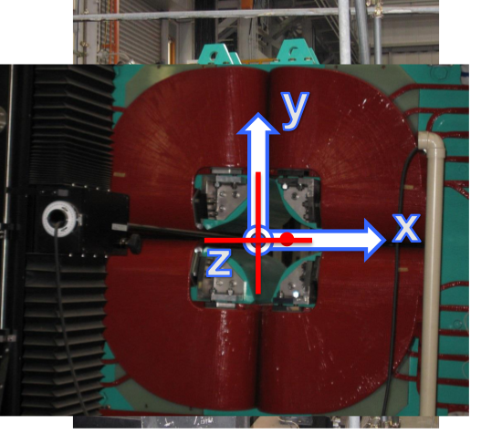
S-2S電磁石の磁場測定
運動量解析はチェンバー･TOFの飛跡情報と計算磁場を用いてRunge-Kutta法を用いて行う予定
3台並べた状態で磁場測定を行い磁場マップを直接作るのは困難
計算磁場の再現度が運動量分解能に影響する
磁石の3Dモデル
BH曲線
それぞれの電磁石に対して磁場測定を行い、それを再現するよう計算磁場を最適化する
Q1, Q2→2014年に測定済み
Q1: 0.1 %の精度で再現
Q2: 1%の精度で再現
D1→2016年～2017年初頭に測定
Q1磁場測定の様子

Slide 8
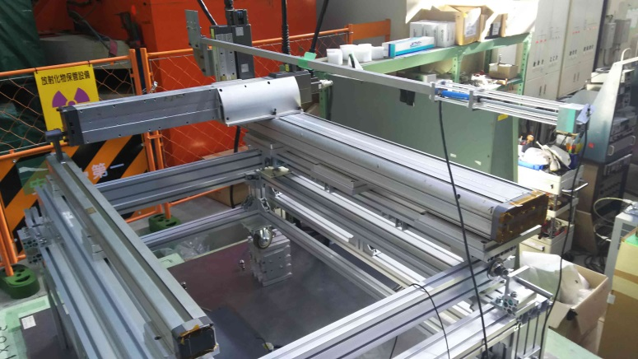
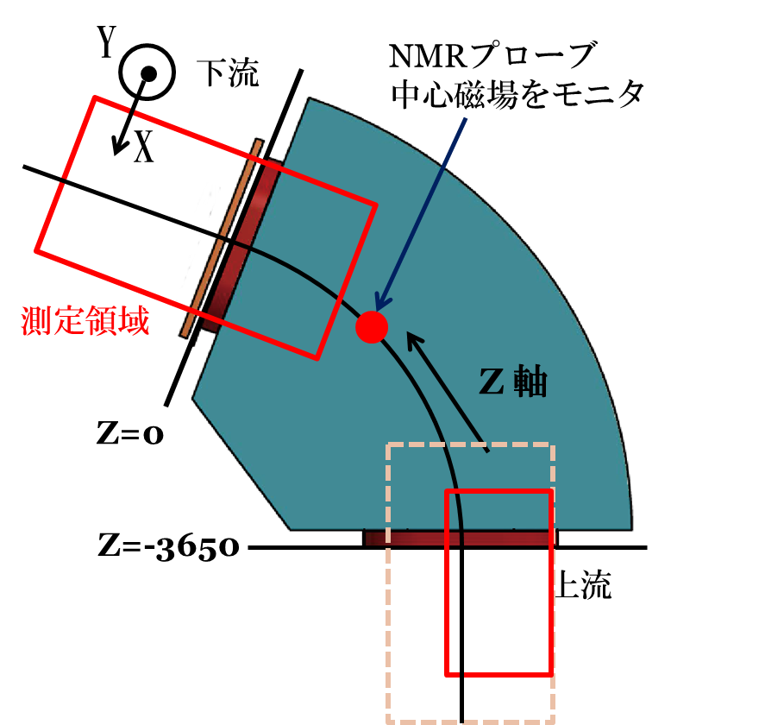
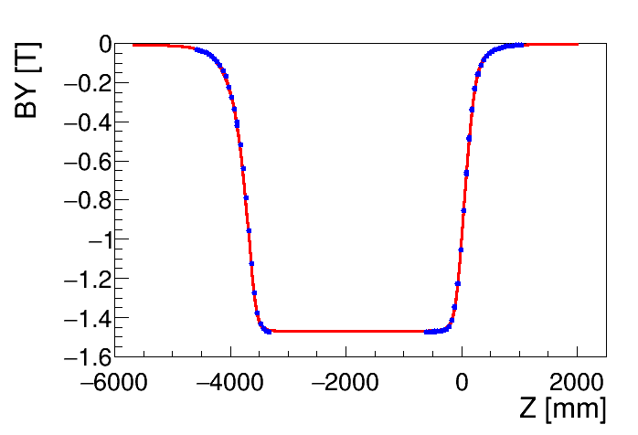
S-2S D1測定の概要
領域 : 800×320×1700 mm³(下流側), 400×320×1100 mm³(上流側)
メッシュ間隔 : 50×20×50 mm³
電流設定： 1000A, 1500A, 2000A, 2500A
→のべ58000点の磁場分布
測定精度:1.6 mT (磁極端付近)
0.2 mT (それ以外)
計算磁場再現度:2.8 mT(磁極端付近)
0.7 mT(それ以外)
中心軌道上の磁場のY成分
計算値
測定値
Notes:
測定領域については、下の図に示した赤い領域を測定しています。また電磁石内部にはNMRプローブを設置し、中心磁場の値をモニターしています。座標設定として、下流側の磁極端がZ=0, 鉛直方向がY方向、となるように設定しています。
メッシュ間隔はX方向、Y方向、Z方向について50×20×50mmで測定しました。
また電流値は4通りに設定し、電流値による計算磁場の再現精度の違いなどを比較できるようにデータを取得しました。この発表では下流側2500Aで取得した磁場マップについて議論します。

Slide 9
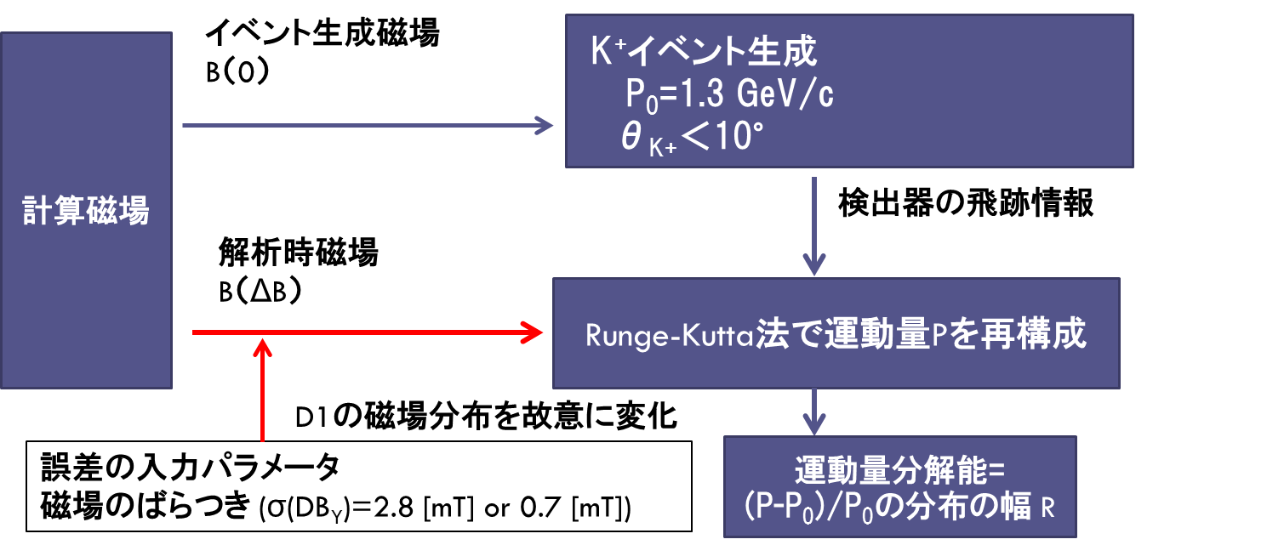
磁場の再現度込みの運動量分解能の評価
方法
運動量分解能
1.3 GeV/c のK+に対し 5.3×10⁻⁴→6.3×10⁻⁴へと悪化
チェンバーの位置分解能 300 μm, 空間中の気体(He)との多重散乱を考慮
磁場の測定誤差のみを磁場のばらつきとした場合:5.9×10⁻⁴
→最適化により多少改善の余地あり

Slide 10
Target について

Slide 11
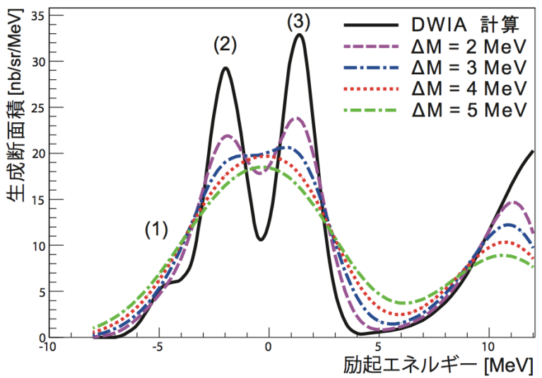
ミッシングマス分解能と標的中でのEnergy Straggling
ミッシングマス分解能の式と各項の寄与
ΔM<2 (FWHM)を満たす標的厚は･･･
～2.7 g/cm² (ΔE²<0.66)
～5.0g/cm² (ΔE²<2.75)
統計量とエネルギー分解能の両立が課題
ビーム運動量分解能
S-2S運動量分解能
角度分解能
標的中での
エネルギーロスのふらつき
2.79 | 0.55 | ～0.002 | <0.66
0.70 (設計値) |  |  | <2.75

Slide 12
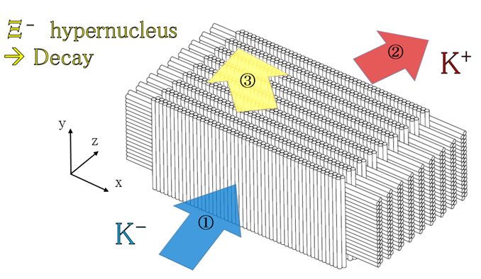
Fiber Active Target
シンチレーティングファイバー(主な構成元素:C,H)で標的を構成
ターゲット中のK-とK+のエネルギー損失を直接測定･補正
飛跡情報を用いて¹²_{Ξ}Be由来の崩壊粒子とK-, K+を区別する
標的をより厚くできる
ファイバー有感領域中のエネルギー損失測定誤差(σ) 13%で標的厚2倍
5%で標的厚3倍
K-,K+を選び出すアルゴリズムの開発？1イベントずつ解析？
3mm径fiber
～900本
(10g/cm²)

Slide 13
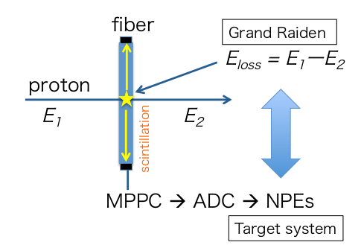
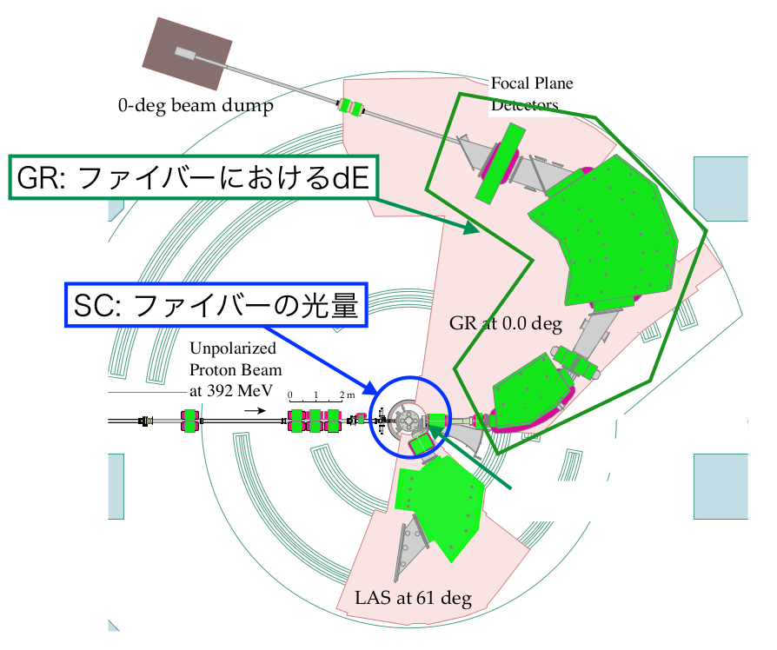
RCNP E492実験
ファイバー単体のエネルギー分解能の実測→標的厚の決定
ファイバーの種類毎の光量の違いの測定→ファイバーの種類の決定
ファイバーアクティブ標的実機の設計の決定へ
RCNP 西実験室
Beam Time
6/17 night ～→6/26～6/29

Slide 14
散乱粒子用検出器について

Slide 15
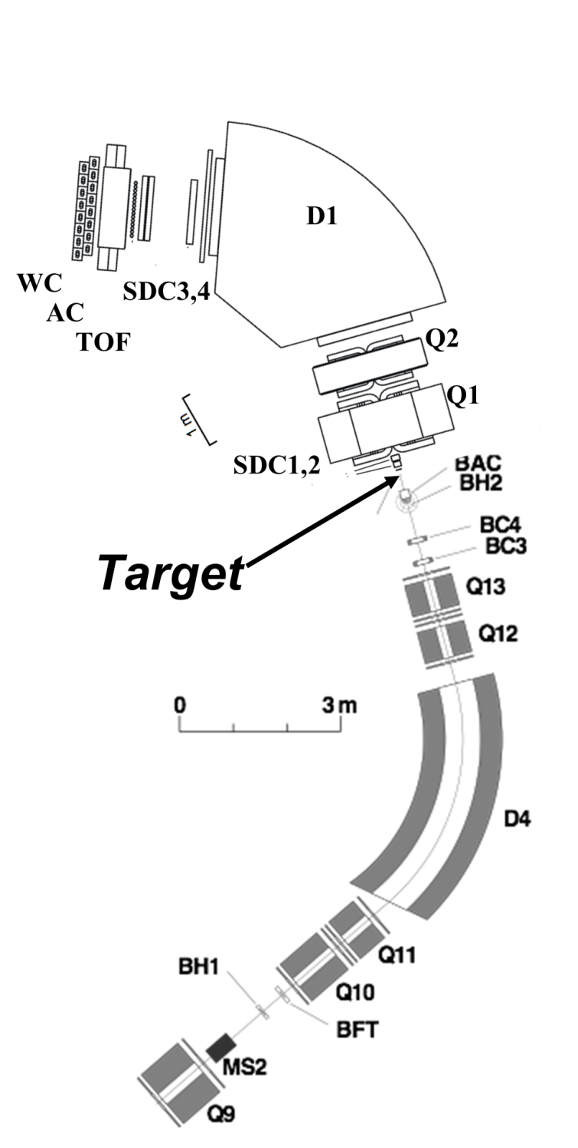
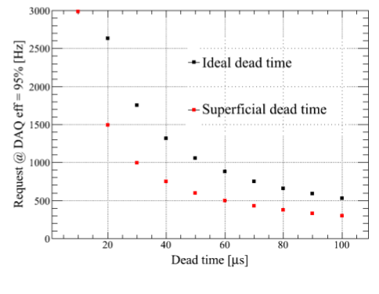
チェレンコフ検出器
バックグラウンドとなる散乱π+, pをveto
10 g/cm², 1M K⁻/spillのとき
K⁻ _{fromΞ} : K_{bg} : π+ : p=0.4 : 3 : 75 : 450
AC (n=1.05, for π⁺): 既存のものを用いる
WC (n=1.33, for p): 実機完成
90 %以上のproton をveto
→トリガーレート<500 Hz を達成可能
DAQ efficiency 95 %超に対応 (pilot run :70 %)
Dead timeと DAQ eff.>95 %に
必要なトリガーレートの関係 (R.Honda)
2018年(E40)までにアップデート予定
現在

Slide 16
Drift Chambers
使用(候補)チェンバーのスペック
チェンバーのテスト(2017 夏～)
SDC2 :位置分解能の評価
SDC3, 4, 4’ :動作テスト、読み出し方法のテスト
既存の読み出し回路
エクステンション基板→ASDカード
役割 | 現在の通称 | 面構成 | ドリフト長等
SDC1 | SDC1(KURAMA) | uu’xx’vv’ | 3 mm
SDC2 | (新規) | uu’vv’ | 2.5 mm (pitch)
SDC3 SDC4 SDC4’ | KL | xx’yy’ | 5 mm

Slide 17
Time Line
2017.6
2018.3
2018.夏
S-2S
Q1, Q2
D1
Ready
Chambers
ハドロンホールへ！
BC3,BC4
SDC1
SDC2
SDC3
SDC4
既存のもの
Ready
読み出しテスト
位置分解能評価
Ready
Counters
BH1
BFT
BAC
BH2
AC
TOF
WC
既存のもの
磁気シールド設計 &組立て
実機作成準備完了
Ready
架台設計 &組立て
実機作成準備完了
Ready
Target
AFT
実機設計
実機作成準備完了
組立て &テスト
RCNP E492
Ready

Slide 18
まとめ
E05実験 with S-2Sの特徴
高いミッシングマス分解能 (<2 MeV)
ビーム大強度化(¹²Cに対してはファイバー標的も)による高統計
現在の準備状況
Magnet: 3つの磁石の磁場測定完了。
Active Fiber Target: 今月末のRCNP E492実験を元に実機設計。
その他: チェンバーのテストを今年度中に行う。
TOF, WCは組み立てを残すのみ。
→2018年の夏までにS-2S install への準備は完了する見込み
12C標的の後に向けて
ビームスペクトロメータの運動量分解能の評価(標的厚に関わる)
BAC, SDC1のレート耐性の検討

Slide 19
backup
磁場測定関連
ファイバーターゲット関連

Slide 20
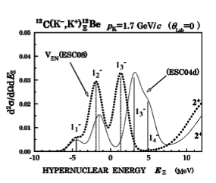
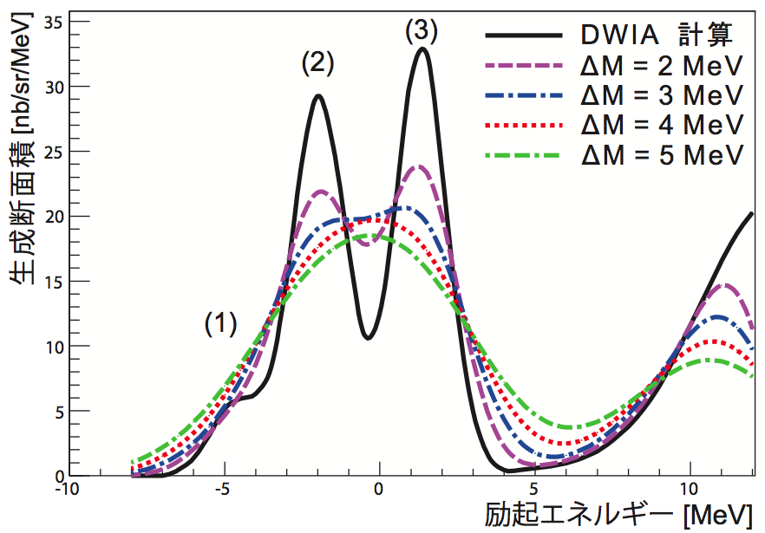
高エネルギー分解能での分光実験の必要性
Ξハイパー核状態のピーク位置と幅を明確に観測
ΞN相互作用ポテンシャルの実部と虚部に対応する
コア原子核励起状態を分けるにはΔE<2 MeVが必要
バリオン間相互作用モデルの選別
ESC08
ESC08
2MeV
ESC04d
実験分解能の違いによる
励起スペクトルの見え方の違い
コア原子核の励起も考慮した
理論計算による¹²_{Ξ}Be励起スペクトルT.Motoba and S.Sugimoto NPA 835(2010) 223
Notes:
より高いエネルギー分解能でΞハイパー核分光実験を行う意義として、Ξハイパー核のピーク位置と幅を明確に観測することにより、ΞN相互作用ポテンシャルの深さ、ΞN→ΛΛ遷移強度に関する精度の高いデータを与えること、またコア原子核の励起も考慮した複数の準位を分けて観測することができます。左の図に示すように予想されるスペクトルの形状は用いるバリオン間相互作用のモデルに応じて異なっており、実験データをよく再現するバリオン間相互作用のモデルを選別することができます。右は、左の図のように理論計算されたスペクトルが、実験の分解能に応じてどのように観測されるかを示したものです。
コア原子核の励起準位を分けるために必要な実験のエネルギー分解能は2MeV以下です。

Slide 21
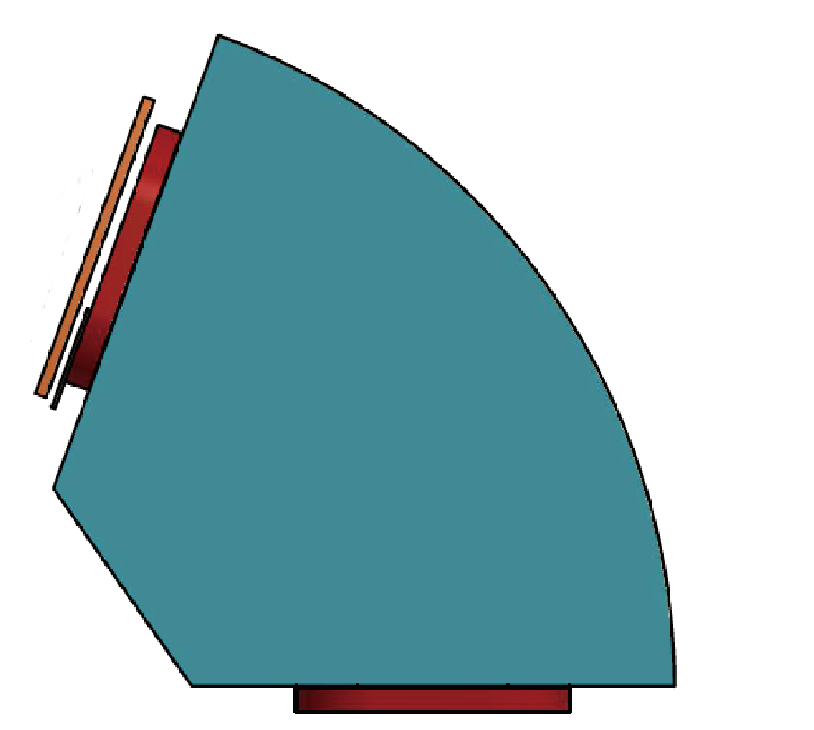
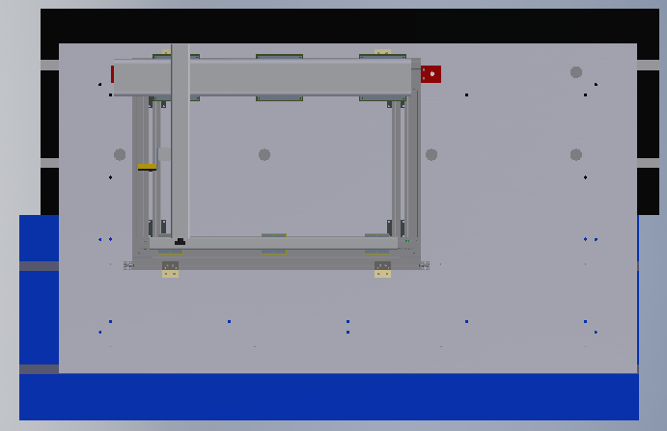
測定データの較正
測定データ
(x,y,z), (b_{X},b_{Y},b_{Z})
計算磁場分布
(X,Y,Z), (B_{X},B_{Y},B_{Z})
計算磁場と統一的に扱うため、測定データ(x,y,z,b_{X},b_{Y},b_{Z})を変換
位置の変換(x,y,z)→(X,Y,Z)
座標原点を合わせる
駆動装置の傾きを補正
磁場の較正(b_{X},b_{Y},b_{Z})→(B_{X},B_{Y},B_{Z})
プローブの傾きを補正
電流の時間変動の補正
位置のずれ δX<0.1 [mm]
角度の較正誤差Δθ=0.002 [rad]
z
x
y
Z
Y
Z=0が磁極端、
Z>0が外側、Z<0が内側
X
Notes:
測定データとして得た位置と磁場の情報を、計算磁場と統一的に扱えるように座標変換、較正します。
位置は、座標原点を合わせるほか、駆動装置の傾きを補正します。この補正による最終的な位置のずれは0.1mm以内です。
磁場については、プローブの傾きを補正するほか、NMRプローブでモニターした中心磁場の値から、電流の時間変動の補正をかけます。
プローブの角度の較正誤差は2ミリラジアンでした。

Slide 22
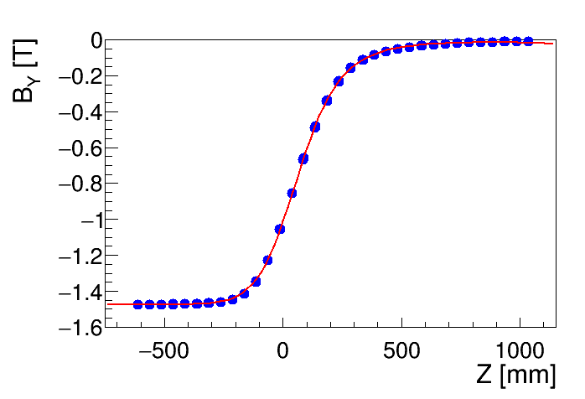
測定結果の一例
中心軌道に沿ったB_{Y}分布をEnge関数
$$f\left(Z\right)=\frac{1}{1+e^{p(Z−s)}} : p\left(x\right)は多項式$$
でフィッティングして有効エッジsを求める
2500Aのデータに対し
有効エッジの位置は
s=67.3± 0.4 [mm]
計算磁場はs=67.4[mm]
双極電磁石を特徴づける
量が一致した
中心軌道に沿った測定磁場のY成分
有効エッジ
エンドガード
Notes:
測定結果の一例として、中心軌道に沿った鉛直方向成分、Y成分の分布を示します。
この分布をEnge関数でフィッティングすることにより、双極電磁石を特徴づける量の1つである有効エッジを求めることができます。
測定データに対する有効エッジは磁極端を0として67.3±0.4であり、計算磁場と誤差の範囲内で一致し、双極電磁石の磁場としてある程度正しいデータが取れていることが確認できました。このほかにも測定データがMaxwell方程式を満たしていることなども確認しています。

Slide 23
測定誤差ΔBの評価
ホールプローブ自体の測定誤差 σ_{Hall}
同じ位置の磁場を連続で測ったデータから評価
測定点の位置精度からくる誤差 σ_{mover}
同じ位置に繰り返し設定しなおして測ったデータから評価
ホール素子の大きさからくる誤差 σ_{size}
ホール素子は半径750μmの円盤型
測定データから測定点の$\frac{∂B}{∂x}$を求め,誤差の伝搬則から評価
誤差ΔB²=σ²_{Hall}+σ²_{mover}+σ²_{size}
ΔBに対してはσ_{size}が支配的
成分 | σ_{Hall} [mT] | σ_{mover} [mT] | σ_{size} [mT] | ΔB [mT]
B_{X} | 0.03 | 0.01 | 0.06 | 0.06
B_{Y} | 0.03 | 0.02 | <1.6 | 1.6 (磁極端付近), 0.20 (それ以外)
B_{Z} | 0.03 | 0.1 | <1.4 | 1.4 (磁極端付近) , 0.22 (それ以外)
Notes:
磁場の測定誤差を評価します。磁場の測定誤差にはホールプローブ自体の測定誤差、測定点の位置精度からくる誤差、ホール素子の大きさからくる誤差が考えられます。
ホールプローブ自体の測定誤差は全く同じ条件で磁場を測り続けることで、
測定点の位置精度からくる誤差は駆動装置である位置を設定しては別の点に移動、という測定を繰り返すことで評価しました。
ホール素子の大きさからくる誤差は半径750μmの大きさの円盤であることと、測定データから求めた磁場の微係数を用いて評価しました。
評価の結果、測定誤差の大部分はホール素子の大きさからくる誤差で占められており、また磁極端付近では特に大きく1.6 mTという値になりました。

Slide 24
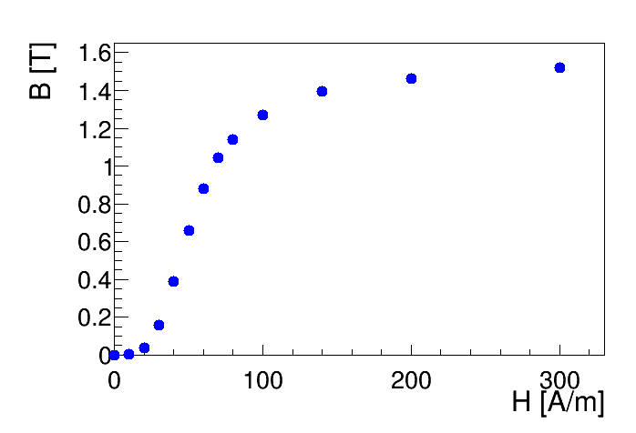
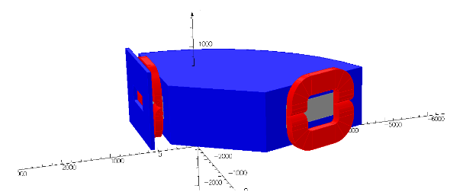
計算磁場
OPERA-3D/TOSCAで計算
モデリング： 設計図をもとに作成、上下対称
周辺の磁性体や電磁石の架台などは考慮していない
BH曲線：Q1電磁石の計算磁場の精度を上げるために調整したもの
メッシュサイズ
ヨーク部分:30 mm, 粒子が通る領域:20mm
それ以外:100mm
メッシュサイズによる計算精度は60μT未満
Notes:
計算磁場は、3次元磁場解析ソフトで計算しました。
モデリングはD1電磁石の設計図をもとに作成したもので、上下対称となっています。
周辺の磁性体や電磁石の架台、エンドガードとD1電磁石を固定するボルトなどは考慮されていません。
BH曲線は、電磁石を構成する鉄のBHカーブをもとに、Q1電磁石の計算磁場の精度を上げるために調整したものを用いました。各点での接線の傾きが透磁率μに対応します。
計算のメッシュサイズは、ヨーク部分が30mm, 粒子が通る領域を20mmとし、それ以外の領域を100mmとしました。
メッシュサイズを半分にした計算磁場を用意し、差の分布をとったところ、σは60μTであり、メッシュサイズの粗さからくる計算の精度はこれ以下に収まっています。

Slide 25
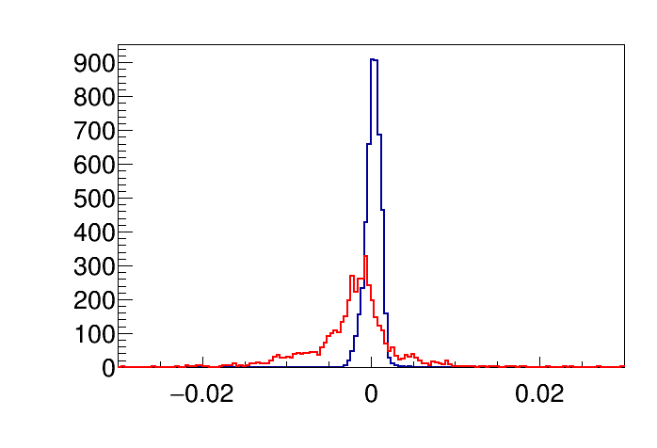
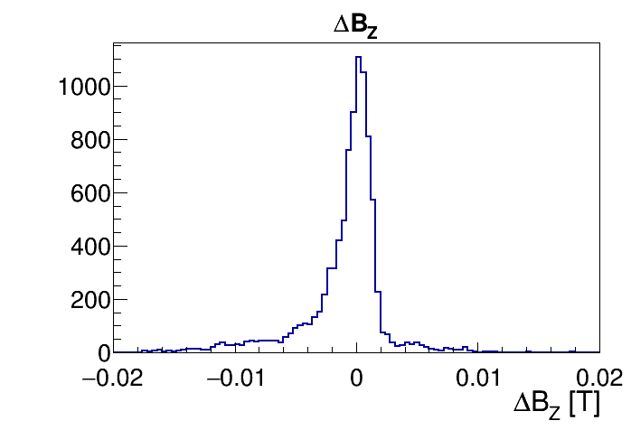
計算磁場の精度
DBZ=(測定磁場のZ成分)ー(計算磁場のZ成分)
磁極端付近(-300<Z<500)とそれ以外で
それぞれガウシアンでフィット、σを計算磁場の精度
ー磁極端付近
ーそれ以外
DBZ [T]
DBZ [T]

Slide 26
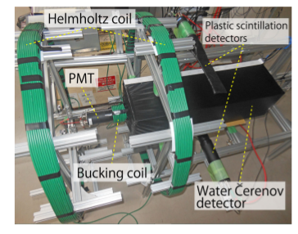
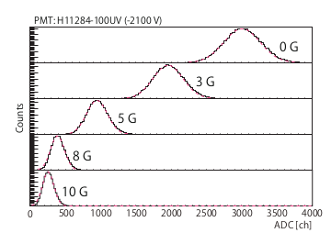
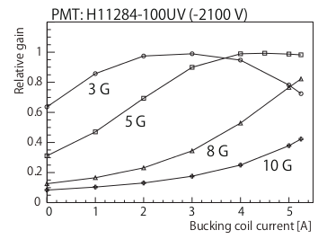
水チェレンコフ検出器テスト
Setup
測定結果
半径80cm, 100回巻き
PMTに巻きつけたコイル
(20回巻き)
磁場を相殺する
Helmholtz coilの磁場に対するWCのADC
5G程度ならバッキングコイルでの相殺は容易

Slide 27
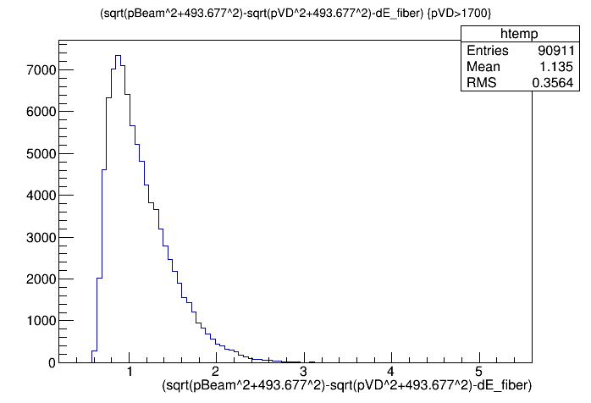
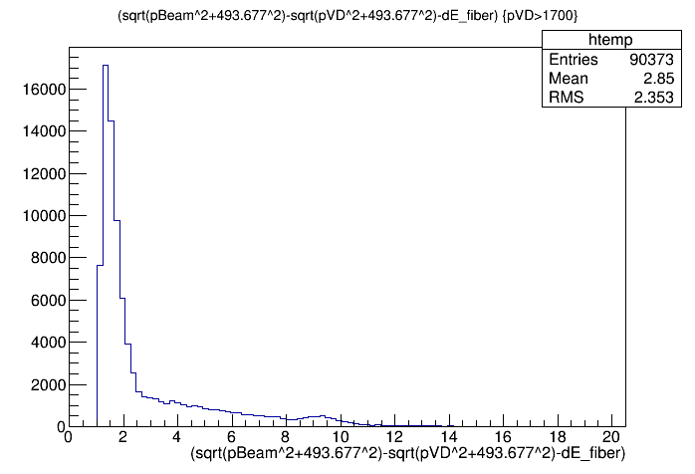
ファイバーアクティブ標的
シミュレーション結果の一部(○と□どちらがよいか？)
原理的にはターゲット中でのE.Lのふらつき
↓
ファイバーの不感領域中でのE.Lのふらつきとできる
Beam
Beam

